Slide 1
Анализ и оценка уровня развития мебельной промышленности в России
Воронцова Кристина Сергеевна
Институт экономики и управления
38.04.02 Менеджмент

Slide 2
Основные этапы развития мебельной промышленности
Загрузка производителей | 80гг. | 90гг. | 2000-2006гг. | 2007-2008гг. | 2009-2011гг. | 2012-2013гг. | 2014-2015гг. | 2016-н/вр
100% | Управление и планирование производства осуществлялось по остаточному принципу | Резко изменились условия функционирования отечественных мебельных предприятий | Бурный рост отрасли. Развитие | Предкризисная стагнация и начало падения | Кризис. Резкое падение показателей отрасли | Рост рынка. Развитие | Начало кризиса. Падение сменяется стагнацией и опять падением | Снижение темпов падения продаж
80%
60%
40%
20%
0%

Slide 3
Производство мебели в мире

Slide 4
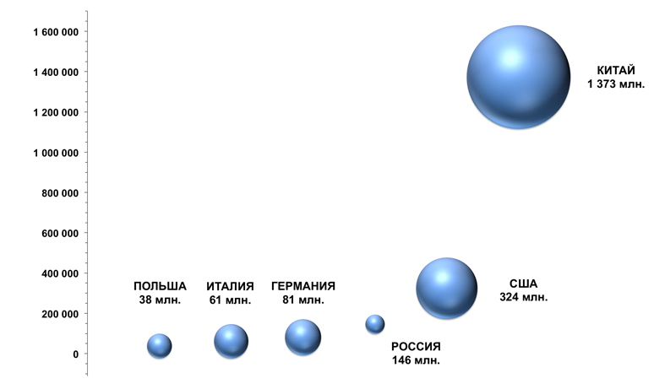
Соотношение объема выпуска мебели и численности населения стран

Slide 5
Объем рынка мебели в России
10,4%
7,2%
6,9%
-5,3%
-2,1%
6,2%
6,1%
-9,9%

Slide 6
Динамика соотношения импортной и отечественной мебели на российском рынке

Slide 7
Структура производства мебели по округам России

Slide 8
Структура российских производителей на рынке мебели

Slide 9
Игроки на рынке мебели

Slide 10
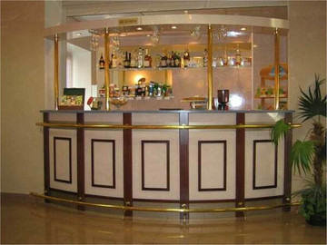
Структура потребления мебели по основным ассортиментным группам

Slide 11
Структура потребительского спроса на рынке мебели для дома

Slide 12
Спасибо за внимание!

